Slide 1
ЛЕКЦІЯ 4
ТЕХНОЛОГІЧНИЙ ПРОЦЕС ПРИГОТУВАННЯ ТА ВІДПУСКУ СТРАВ ТА ГАРНІРІВ З ОВОЧІВ ТА ГРИБІВ

Slide 2
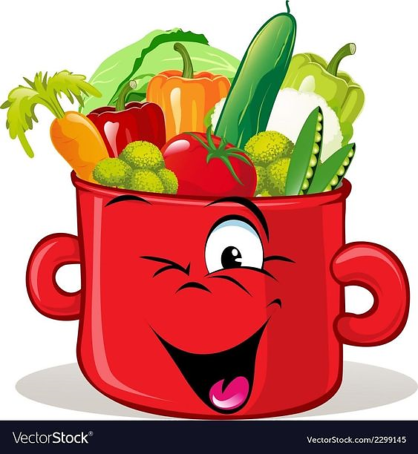
ПИТАННЯ
1. Значення страв і гарнірів з овочів у харчуванні людини
2. Страви і гарніри з варених овочів
3. Страви і гарніри з припущених овочів
4. Страви і гарніри з смажених овочів
5. Страви і гарніри з тушкованих овочів і грибів
6. Страви з запечених овочів і грибів

Slide 3
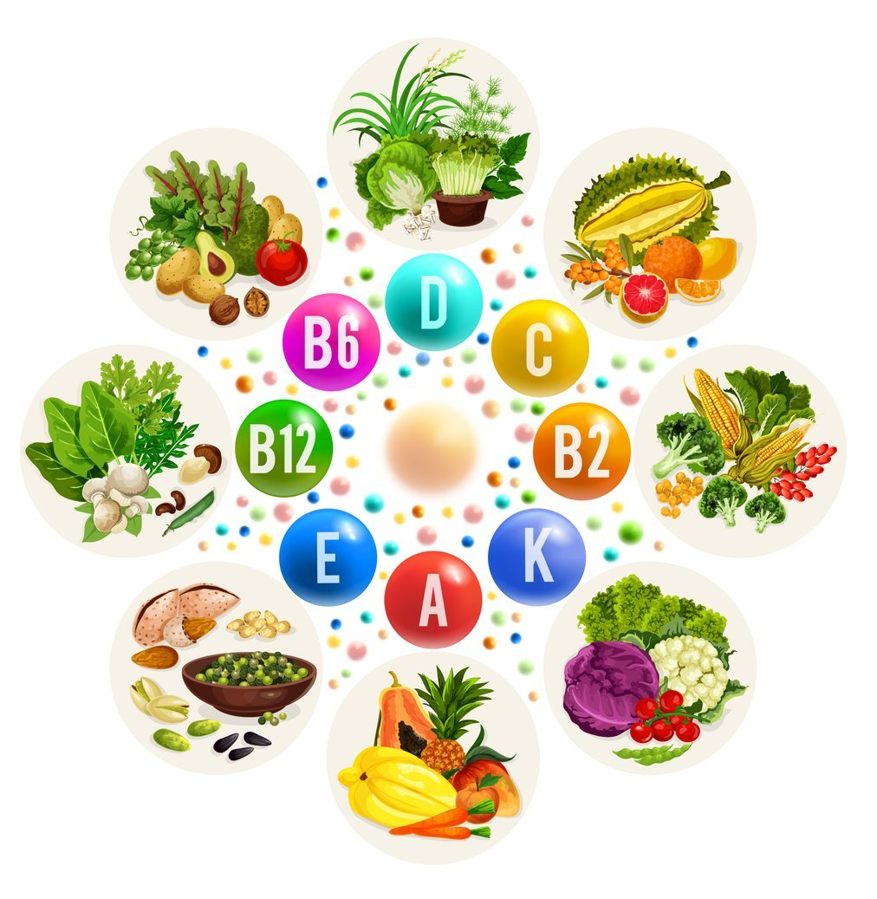
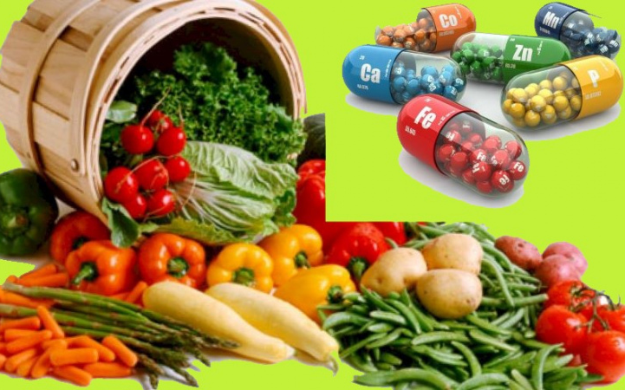
ПИТАННЯ 1
Страви з овочів - важливе джерело вуглеводів, необхідних для організму лю­дини вуглеводів, мінеральних речовин, органічних кислот і вітамінів.
ЗНАЧЕННЯ СТРАВ І ГАРНІРІВ З ОВОЧІВ У ХАРЧУВАННІ ЛЮДИНИ

Slide 4
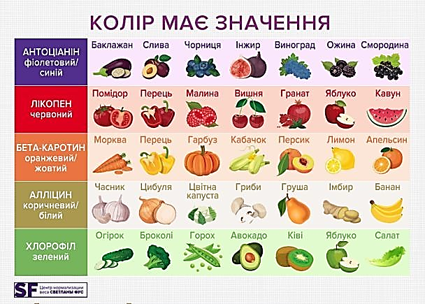
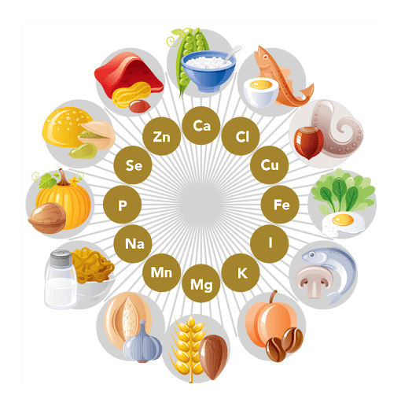
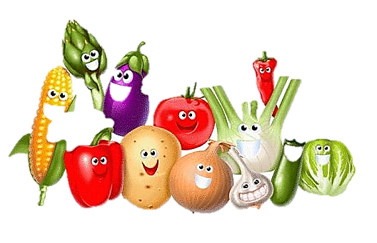
Смакові й ароматичні речовини, барвники, які містяться в овочах, підвищують апетит.
Клітковина по­силює перистальтику кишечника, а також сприяє нормалізації жирового обміну і виведенню з організму холестерину.
Тому страви з овочів слід споживати для профілактики і лікування атеросклерозу.
Пектин характеризується бактерицидною дією (стримує розвиток гнильних бактерій), виводить з організму радіонукліди.

Slide 5
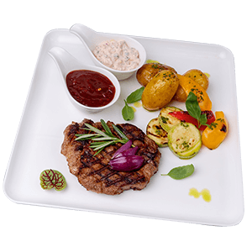
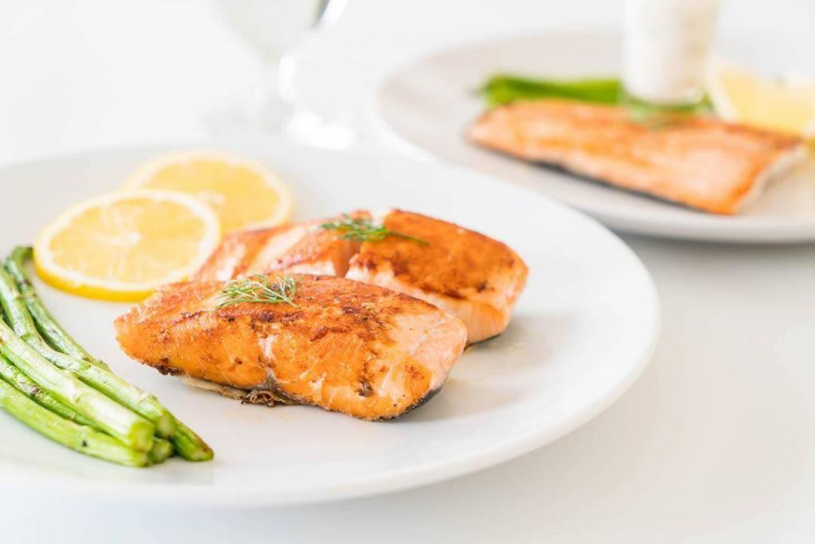
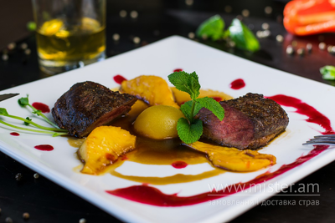
Їжа повинна бути різноманітною, збуджувати апетит і приносити людині за­доволення.
Гарніри з овочів доповнюють страви з м'яса, птиці і риби, надають їм привабливого зовнішнього вигляду, зба­гачують поживними речовинами, збуджують апетит і сприяють кращому їх зас­воєнню.
Поєднуючи овочі з м'ясом, птицею, рибою, можна значно підвищити їхню біологічну цінність.
Добирати гарніри до страв з м'яса, птиці, риби потрібно за смаком, кольором і складом овочів, враховуючи при цьому калорійність і смак основної страви.

Slide 6
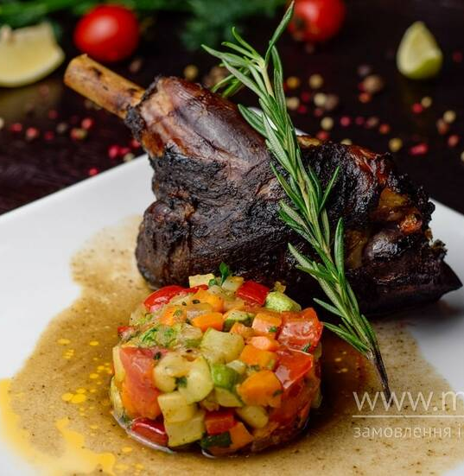
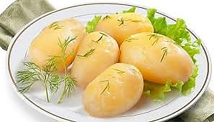
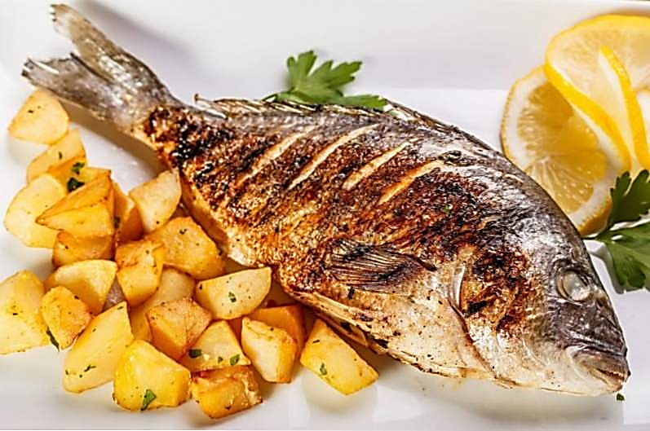
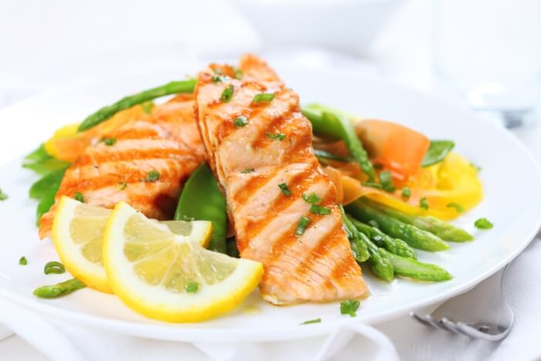
До страв з жирного м'яса і птиці використовують більш гострі гарніри – тушковану, квашену капусту, овочі, тушковані з томатною пастою.
До страв з нежирного м'яса краще подавати гарніри з ніжним смаком — відварну картоплю, картопляне пюре, овочі в молочному соусі;
До вареного м'яса подають зелений горошок, відварну картоплю, картопляне пюре, смаженого — смажену картоплю, складні овочеві гарніри;
До вареної і припущеної риби — картоплю варену.
Гарніри з капусти, брукви і ріпи до рибних страв не подають.

Slide 7
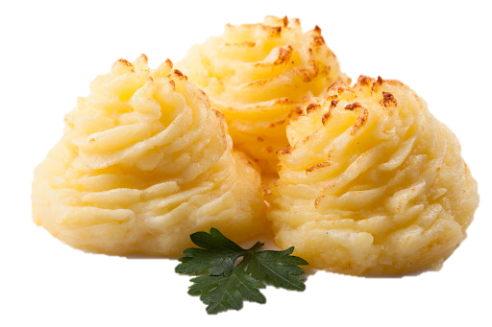
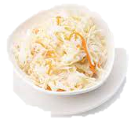
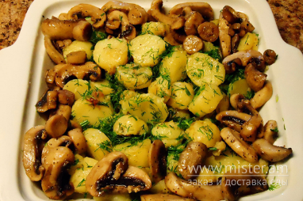
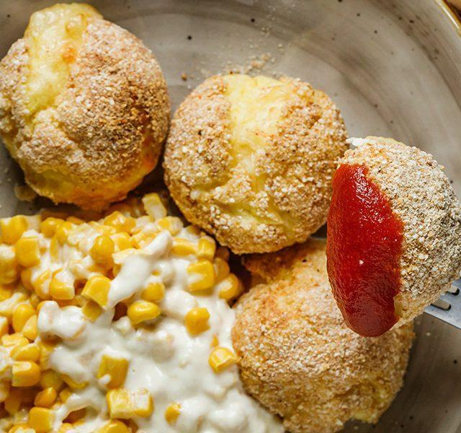
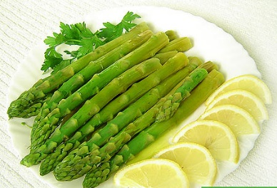
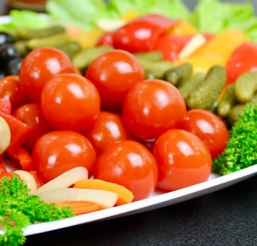
ПРОСТІ
ГАРНІРИ
КОМБІНОВАНІ
включають один вид овочів:
картоплне пюре
картопля відварна
спаржеве пюре
спаржа відварна..... тощо
ДОДАТКОВІ
СКЛАДНІ
включають два види овочів нескладного приготування:
картопля відварна, гриби смажені
картопля смажена, томати смажені ......, тощо
Свіжі, солоні, квашені, мариновані або консервовані овочі масою нетто 25, 50, 75 г на порцію
Додатковий гарнір масою 25 г відпускають з основним гарніром, але на відстані від гарячих продуктів
Масою 50, 75 г подають на закусочній тарілці
Включають три та більше видів овочів зі складною кулінарною обробкою:
Картоплні крокети, зелений горошок, кукурудза припущена
Картопляні зрази, кабачки смажені, капуста броколі відварна, ..... тощо

Slide 8
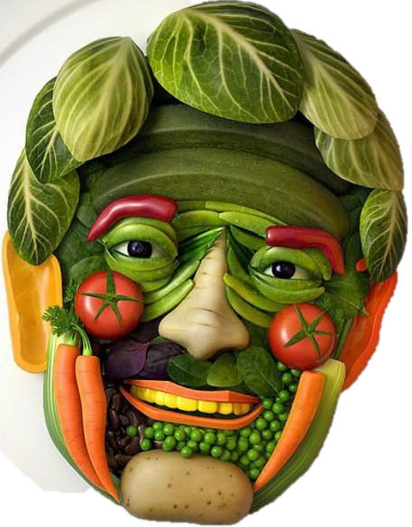
Овочі в комбінованих гарнірах повинні поєднуватися між собою за смаком і кольором:
картопля смажена, зелений горошок або квасоля відварні;
картопля смажена і овочі в молочному соусі,
картопляне пюре, морква або буря­ки,
тушковані в сметанному соусі .
Комбінування різних продуктів дає змогу компенсувати недоліки одних пере­вагами інших, сприяє більш інтенсивному виділенню травних соків, відповідно кращому засвоєнню їжі
Норма гарніру на порцію 150 г
Краще використовувати комбіновані гарніри з різних овочів: вони є цінним джерелом вітамінів, вуглеводів, органічних кислот і мінеральних солей.

Slide 9
Залежно від виду теплової обробки страви з овочів розрізняють
з відварних
з припуще­них
зі смажених
з тушкованих
з запечених
ЗМІНИ В ОВОЧАХ ПІД ЧАС ТЕПЛОВОЇ ОБРОБКИ
Теплова обробка сприяє розм'якшенню овочів як наслідок переходу протопектину в пектин.
У кислому середовищі і середовищі з великою кількістю солей кальцію перехід протопектину в пектин сповільнюється і овочі погано розм'якшуються
Крохмаль, який є в овочах, при нагріванні клейстеризується.
Крохмальні зер­на при температурі 55...70 °С вбирають воду, яка міститься в овочах, і утворюють драглисту масу - клейстер.

Slide 10
ЗМІНИ В ОВОЧАХ ПІД ЧАС ТЕПЛОВОЇ ОБРОБКИ
Під час смаження овочів на поверхні утворюється рум'яна скоринка внаслідок декстринізації (розщеплювання) крохмалю, карамелізації (глибокого розщеплю­вання) цукрів і меланоїдових утворень.
Різноманітне забарвлення овочів зумовлене присутністю в них пігментів (барвників).
Завдяки вмісту пігменту хлорофілу щавель, шпинат, салат, зелений горо­шок мають зелений колір.
Під час теплової обробки органічні кислоти клітинного соку вступають у реакцію з хлорофілом, утворюючи нову сполуку бурого кольору.
Жовтий, оранжевий, червоний кольори овочів (моркви, томатів, червоного болгарського перцю) зумовлені вмістом пігментів-каротиноїдів, які стійкі до дії тепла, кислот, лугів і не змінюють колір під час теплової обробки.

Slide 11
ЗМІНИ В ОВОЧАХ ПІД ЧАС ТЕПЛОВОЇ ОБРОБКИ
Буряки мають червоно-фіолетовий колір завдяки наявності барвників - пурпурного (бетаніну) і жовтого.
Пурпурний пігмент менш стійкий.
Колір краще зберігається під час теплової обробки цілих буряків у кислому середовищі, тому при варінні і тушкуванні буряків додають оцет.
Капуста, картопля, ріпчаста цибуля в процесі варіння набувають жовтого відтінку, що зумовлено вмістом безбарвних флавонових глюкозидів.
Під час теплової обробки маса овочів зменшується, оскільки вони втрачають рідину (при смаженні вона частково випаровується, при варінні - переходить у відвар).
У відвар переходять мінеральні речовини, водорозчинні вітаміни, органічні кислоти, цукри, білки, які визначають смак і харчову цінність овочів
Вітаміни (за винятком вітаміну С) стійкі до теплової обробки і майже не зміню­ються.
Вітамін С легко руйнується під час теплової оброб­ки, особливо при варінні у великій кількості рідини. Значно краще він зберігаєть­ся під час варіння на парі і при смаженні, оскільки жир захищає овочі від стикан­ня з киснем повітря, який сприяє окислювальним процесам. Він добре збері­гається у кислому середовищі.

Slide 12
Овочі краще варити у м'якій воді, яка містить незначну кількість солей кальцію
Зелені овочі рекомендується варити при бурхливому, кипінні у відкритому посуді, при цьому кислоти разом з парою води вивітрюються і колір овочів не змінюється
Картоплю слід варити при слабкому кипінні, щоб крохмаль набухав рівномірно. При бурхливому кипінні верхні шари картоплі розварюються і тріскаються, всередині ж вона буде сирою
Відвари з овочів (крім картоплі молодої і весняного пе­ріоду) слід використовувати для приготування перших страв і соусів: вони містять різні поживні речовини

Slide 13
Основні правила приготування страв із овочів для кращого збереження вітаміну С
обчищати і нарізувати овочі безпосередньо перед тепловою кулінарною обробкою;
не використовувати металевий посуд, який окислюється;
під час варіння овочі треба класти в киплячу воду в такій послідовності, щоб одночасно довести їх до готовності;
варити овочі з закритою кришкою, щоб не було доступу кисню повітря;
дотримуватися режиму і тривалості теплової обробки (не допускати бурхливого кипіння і тривалого варіння);
не перемішувати овочі довго і часто;
не допускати тривалого зберігання готових страв у гарячому стані, повторного і багаторазового їх розігрівання

Slide 14
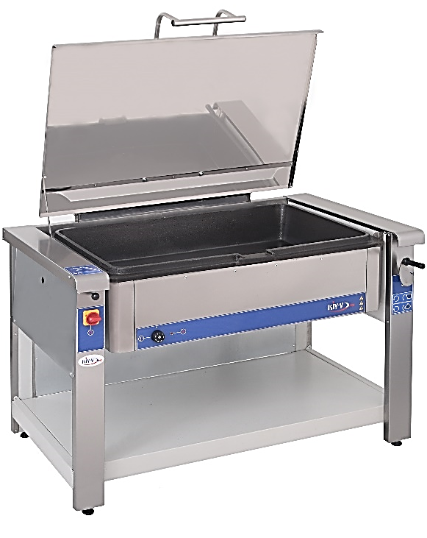
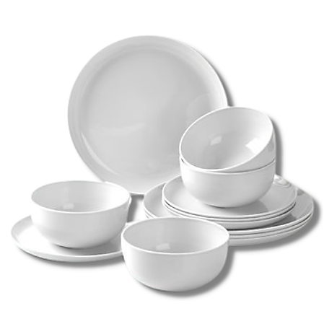
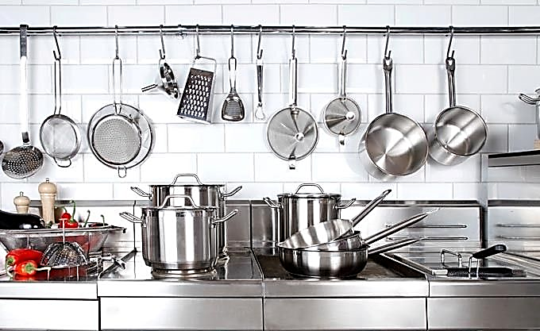
Готують страви і гарніри з овочів у соусному відділенні гарячого цеху, де ви­користовують таке обладнання, як:
стаціонарні казани,
електросковороди,
елект­роплити;
наплитний посуд — наплитні казани, каструлі, каструлі з сітчастими втулками, сотейники, сковороди, листи;
інвентар — шумівки, дерев'яні копист­ки, кухарські лопатки, друшляки, сита.
Подають страви в підігрітих столових мілких тарілках, баранчиках, порціон­них сковородах.

Slide 15
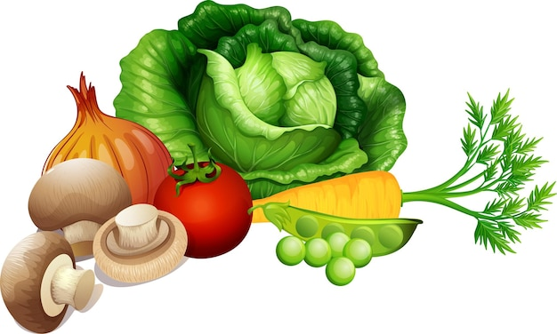
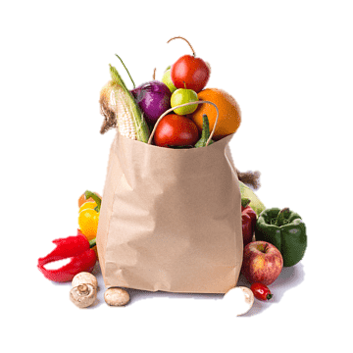
ПИТАННЯ 2
Для приготування страв і гарнірів використовують варені картоплю, капусту, буряки, моркву, кукурудзу, стручки зеленого гороху і квасолі.
Овочі варять у воді або на парі, щоб зберегти поживні речовини.
СТРАВИ І ГАРНІРИ З ВАРЕНИХ ОВОЧІВ

Slide 16
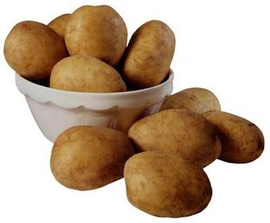
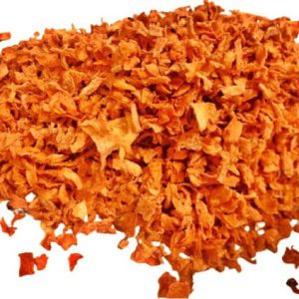
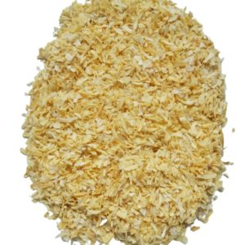
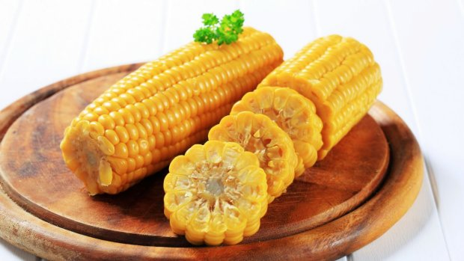
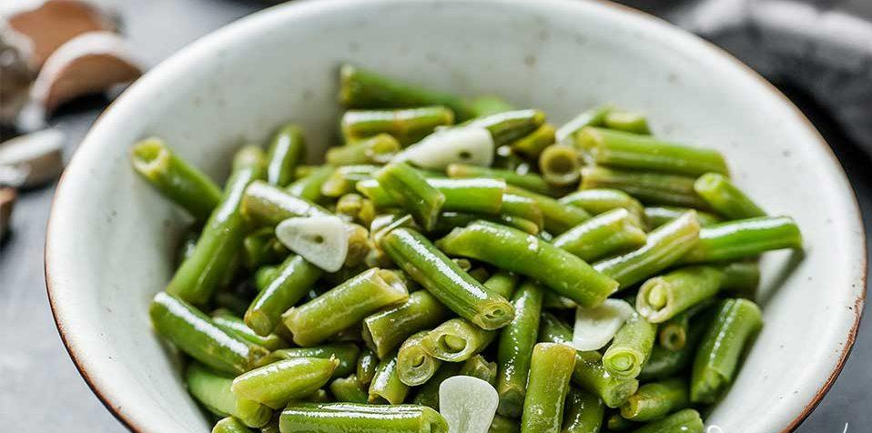
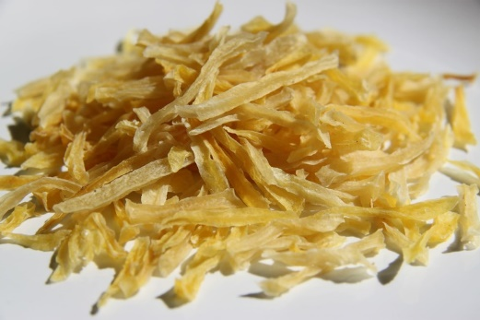
Картоплю і моркву варять з шкірочкою або обчищеними,
буряки - з шкіроч­кою,
кукурудзу - початками,
стручки квасолі - нарізаними,
сушені овочі попе­редньо замочують.

Slide 17
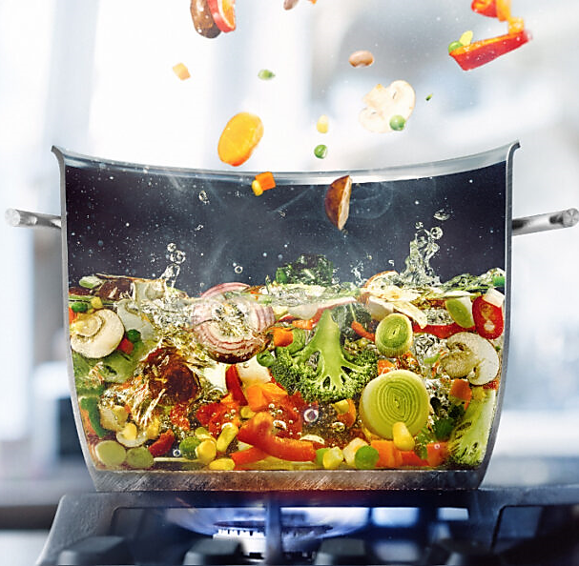
ПРАВИЛА ВАРІННЯ ОВОЧІВ
Овочі занурюють у киплячу підсолену воду (на 1 л води 10 г солі),
Варять у посуді з закритою кришкою в наплитних або стаціонарних казанах.
Вода має покривати овочі на 1...2 см, оскільки під час варіння у великій кількості води збільшуються втрати поживних речовин, особливо вітаміну С.
Буряки, моркву, зелений горошок варять без солі, щоб не погіршився смак і не сповільнився про цес варіння.
Овочі, які мають зелений колір (стручки бобових, зелений горошок, шпинат, капуста брюссельська, спаржа і артишоки), варять у великій кількості води (3...4 л на 1 кг), в посуді з відкритою кришкою, щоб зберегти колір.

Slide 18
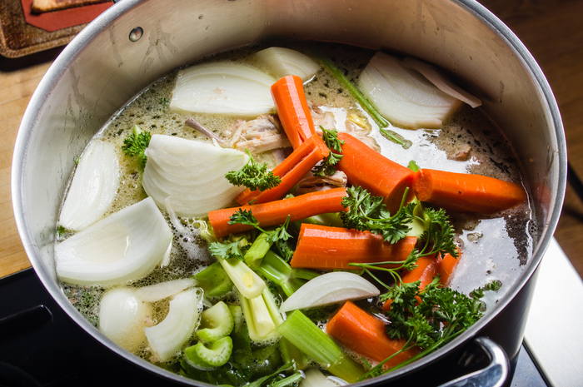
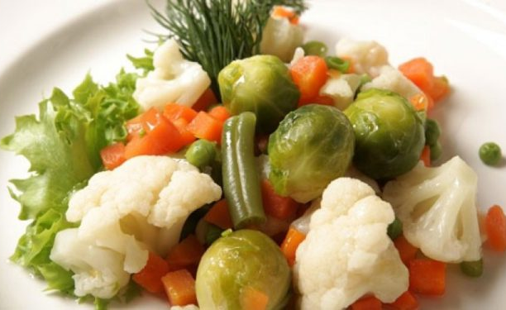
Сушені овочі перед варінням промивають, заливають холодною водою і залишають для набухання на 1...3 год, а потім варять у тій самій воді.
Швидкозаморожені овочі кладуть у киплячу воду, не розморожуючи їх.
Консервовані прогрівають з відваром, а потім відвар зливають і використовують для приготування перших страв і соусів

Slide 19
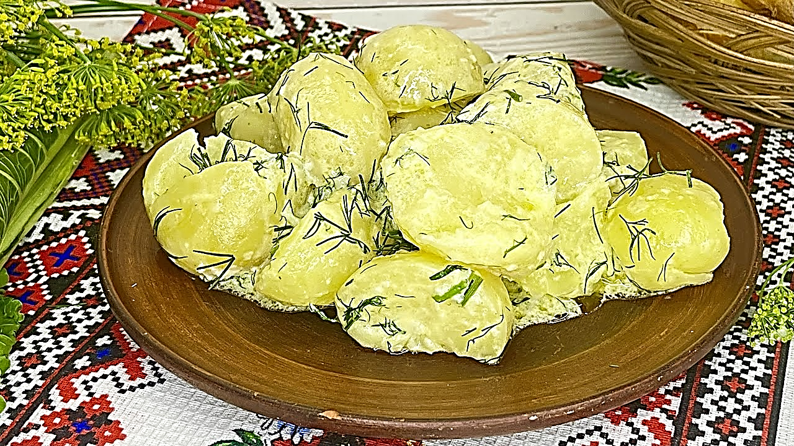
Молоду і ту, що швидко розварюється, картоплю і моркву, слід варити на пару, оскільки під час варіння у воді вони стають водянистими і несмачними.
При варінні старої обчищеної картоплі не з'являться темні плями, якщо у воду додати 1% оцту чи лимонної кислоти
Картоплю не слід переварювати чи зварену тримати у відварі: вона стає водянистою, погіршується її смак.
Варена картопля буде смачнішою, якщо у воду при варінні покласти 2...3 зубки часнику або цибулину чи трохи сушеного кропу чи орегано, загорнутого у марлю.
Картопля звариться швидше, якщо у воду додати ложку вершкового масла чи маргарину, або перед варінням обчищену картоплю потримати 2...3 хв під сильним струменем холодної води.
З молодої картоплі пюре не смачне, а при смаженні вона погано підрум'я­ нюється і стає твердою: її краще варити і подавати цілою з маслом або зі сметаною.

Slide 20
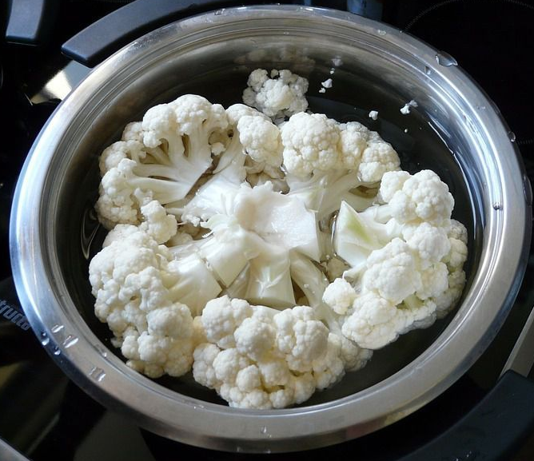
З охолодженої картоплі пюре буде в'язке і тягуче, а з протертої разом з відваром - не досить білим і пухким, від холодного молока стає сірим
Пюрє зі старої картоплі буде смачним і пухким, якщо у нього додати збитий яєчний білок
Не слід варити капусту в алюмінієвому посуді: вона змінить свій колір.
У посуд, де вариться капуста, можна покласти скибочку хліба: він поглине не­приємний запах.
Для приготування страв краще використовувати білі головки цвітної капусти, оскільки сірі і зелені мають гіркуватий смак

Slide 21
Вимоги до якості страв з варених овочів.
Варені овочі зберігають форму, бульби картоплі однакові за величиною, нарізані часточками або обточені бочечками.
Допускається незначне розварювання бульб.
Капуста білоголова нарізана шашками, цвітна - розібрана на суцвіття.
Зварені овочі мають м'яку, ніжну консистенцію.
Колір вареної картоплі - від білого до світло-кремового, капусти і гороху овочевого - від світло-зеленого до зеленого.
Смак характерний для кожного виду овочів.
Картопляне пюре густої, пухкої, однорідної консистенції, без грудочок непротертої картоплі.
Смак ніжний, з ароматом молока і вершкового масла.
Колір від білого до кремового.
Пюре з шпинату темно-зеленого кольору, маса однорідна, густа, пухка.
Смак трохи солонуватий, ніжний, запах з ароматом молока.
Зварену картоплю і картопляне пюре зберігають на марміті не більш ніж 2 години, цвітну, білоголову варену капусту - не більше 60 хв, оскільки при тривалому зберіганні погіршується їх якість і руйнується вітамін С

Slide 22
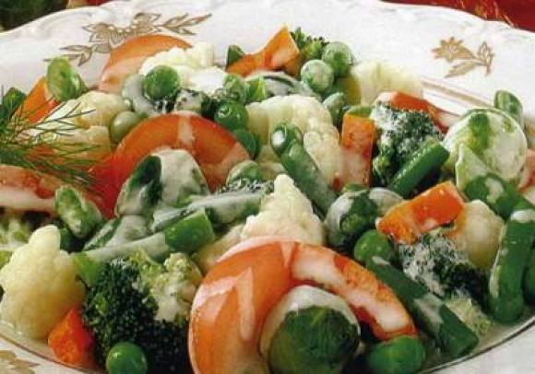
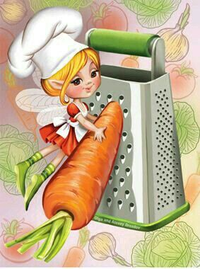
ПИТАННЯ 3
Правила припускання овочів
Окремі види овочів (моркву, гарбуз, кабачки, капусту, томати, шпинат, щавель, ріпу) або суміш їх припускають у не­великій кількості рідини (води, бульйону, молока) з додаванням жиру.
У власно­му соку припускають ті овочі, які містять велику кількість рідини і легко її виді­ляють, — гарбуз, томати, кабачки.
СТРАВИ І ГАРНІРИ З ПРИПУЩЕНИХ ОВОЧІВ

Slide 23
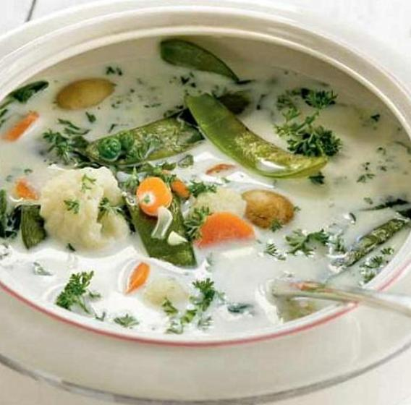
Перед припусканням овочі нарізують:
капусту - шашками або часточками,
моркву, ріпу, гарбуз, кабачки, брукву - кубиками або часточками.
Припускають у посуді з товстим дном із закритою кришкою.
Нарізані овочі кладуть у посуд шаром не більш ніж 20 см.
На 1 кг овочів використовують 0,2...0,3 л бульйону або води і 20...30 г жиру.
Втрати поживних речовин під час припускання значно менші, ніж під час варіння.

Slide 24
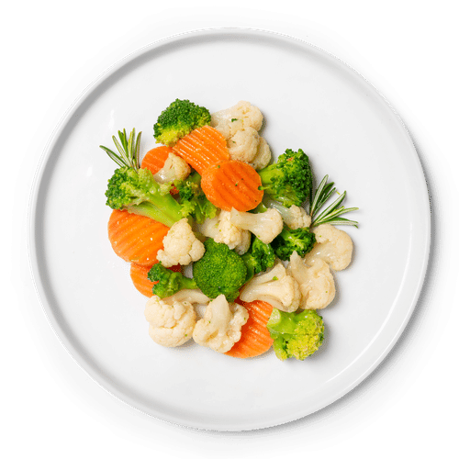
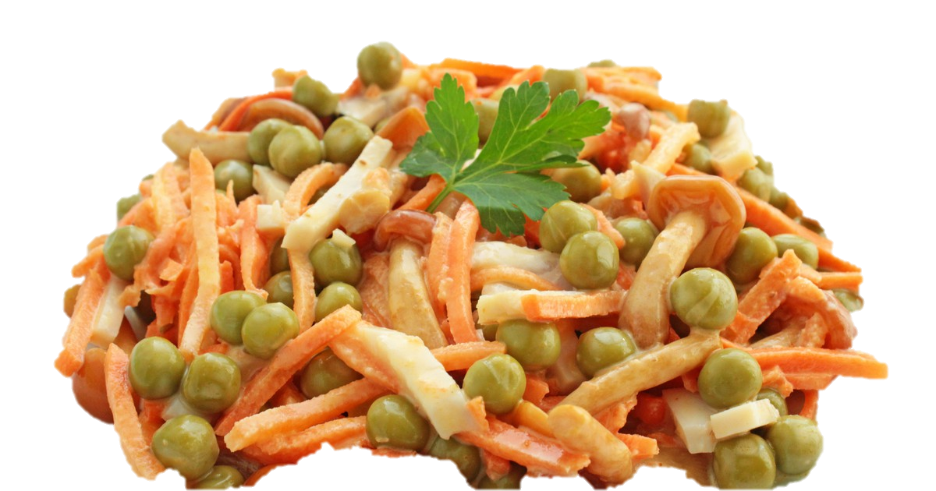
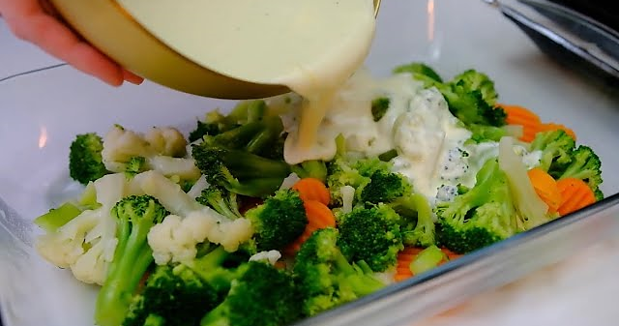
Припушені овочі заправляють вершковим маслом, молочним соусом і пода­ють як самостійну страву і як гарнір, а також використовують як напівфабрикат для приготування перших страв, начинок, холодних страв.

Slide 25
Вимоги до якості страв і гарнірів з припущених овочів
Овочі мають однакову форму нарізування, яка зберігається, заправлені соусом.
Смак трохи солонуватий, запах з ароматом овочів і молока, без запаху підгорілого молока й овочів.
Колір властивий овочам, з яких приготовлена страва.
Консистенція м'яка, соковита.
Допускається часткове розварювання овочів.
Пелюстки мають форму фаршированих часточок капусти.
Форма зберігаєть­ся.
Смак і запах припущеної капусти з ароматом і присмаком начинки і соусу.
Консистенція м'яка.

Slide 26
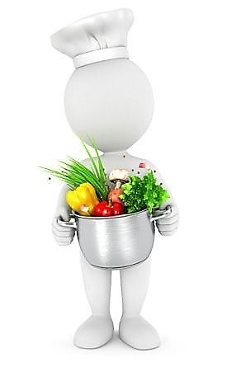
Рання білоголова капуста не буде мати гіркого смаку, якшо її потримати 2-3 хв у підсоленому окропі
У власному соку припускайте томати, гарбуз, кабачки: вони легко виділяють воду

Slide 27
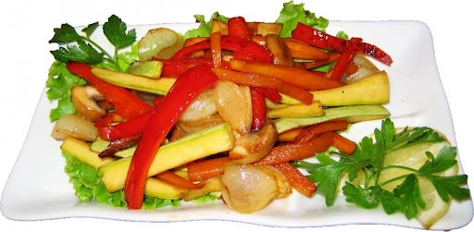
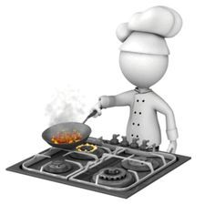
ПИТАННЯ 4
Для смаження використовують овочі сирі і попередньо зварені.
Сирими сма­жать овочі, які містять нестійкий протопектин і достатню кількість вологи - картоплю, кабачки, гарбуз, ріпчасту цибулю, томати.
Овочі, які мають більш стійкий протопектин, попередньо варять або припускають, нарізують, а потім смажать. Це буряк, морква, капуста
СТРАВИ І ГАРНІРИ З СМАЖЕНИХ ОВОЧІВ

Slide 28
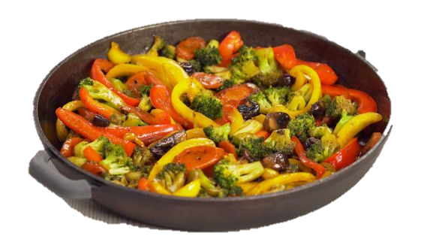
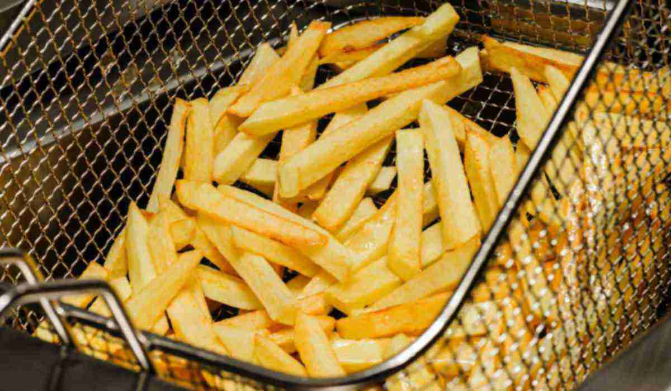
Способи смаження овочів
Основним
(у невеликій кількості жиру)
У фритюрі
(у великій кількості жиру)

Slide 29
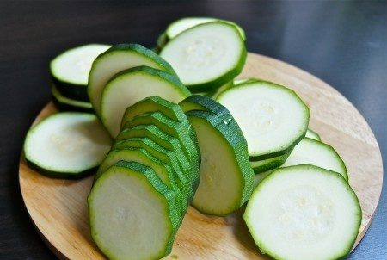
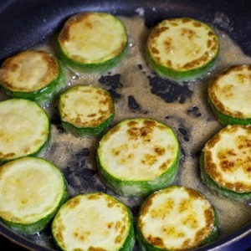
Перед смаженням овочі нарізують,
а кабачки, гарбуз, томати, баклажани - обкачують у борошні.
Для смаження основним способом підготовлені овочі або вироби з них кла­дуть на сковороду або лист з жиром, попередньо розігрітим до температури 140-150 °С,
і смажать з обох боків до утворення підсмаженої скоринки,
доводять до готовності в жаровій шафі.

Slide 30
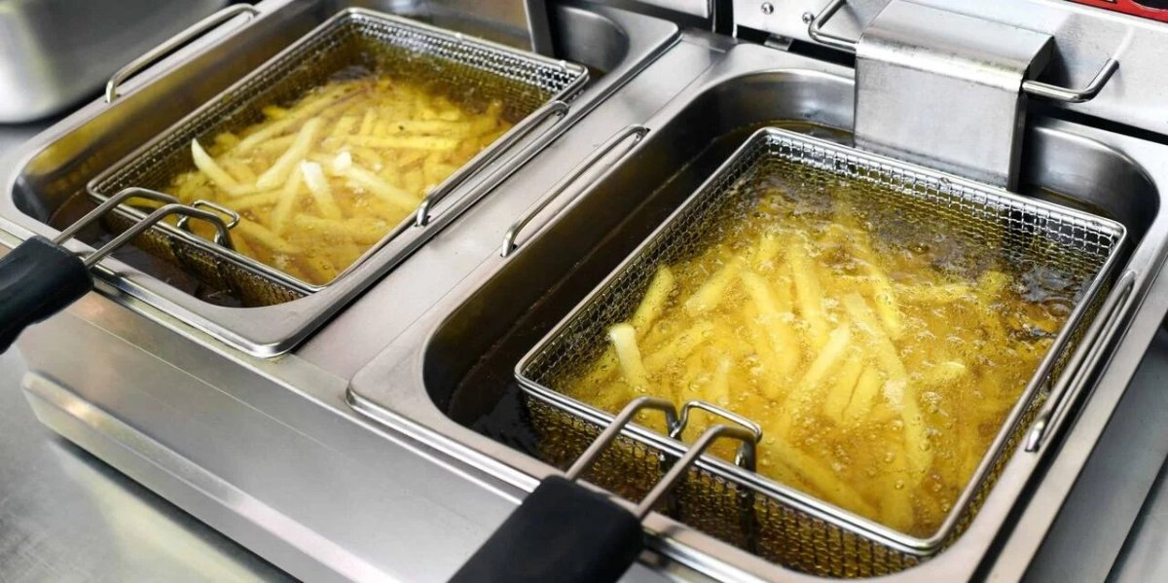
У фритюрі смажать картоплю, цибулю, зелень петрушки, білоголову капусту в тісті, вироби з картоплі.
Підготовлені овочі обсушують, щоб під час смаження не розбризкувався жир.
Для смаження у фритюрі краще використовувати суміш тва­ринних і рослинних жирів (50 % тваринного жиру і 50 % олії або відповідно 70 % і 30 %), а також кулінарний фритюрний жир.
Жиру беруть у 4 рази більше, ніж овочів.
Фритюрницю наповнюють жиром наполовину, оскільки при нагріванні він піниться.
Жир нагрівають до температури 170...180 °С і закладають підготов­лені овочі.
Тривалість смаження 2...8 хв.

Slide 31
Перед смаженням слід змити крохмальні зерна з поверхні сирої нарізаної картоплі, тоді шматочки її не будуть злипатися і не прилипатимуть до посуду
Нарізану картоплю перед смаженням слід обсушити на сухій тканині, тоді жир не буде розбризкуватися, швидше утвориться рум'яна скоринка, шматочки обсма­жаться рівномірно
Не слід солити нарізану сиру картоплю перед смаженням у фритюрі: від солі вона зволожується, довго не буде утворюватися рум'яна кірочка, жир пінитиметься
Нарізану ріпчасту цибу­лю краще запанірувати у пшеничному борошні (при обсмажуванні вона не підгорить і набуде золотистого кольору)
Не слід смажити сиру свіжу капусту: вона стане сухою і несмачною. Спочатку відваріть її, а потім обсмажуйте.

Slide 32
Дерунна маса не потемніє, якщо додати до неї трохи гарячого молока
Деруни будуть поживнішими, якщо до дерунної маси додати протертий мо­лочний сир
Деруни будуть смачніші, якщо до сирої натертої картоплі додати трохи варе­ної протертої картоплі, сирої натертої на тертці цибулі, мелений перець
Щоб під час смаження основними способами вироби з картопляної маси не розпадалися, треба класти їх на добре розігріту із жиром сковорідку, а при паніруванні слідкувати, щоб паніровка не попала всередину.
Під час смаження основним способом вироби з картопляної маси вби­рають багато жиру, тому спочатку треба додати половину його норми, а коли вироби підсма­жаться з одного боку, перевернути їх і додати решту жиру
Додавайте в картопляну масу окремо жовток і збитий білок: вироби будуть пухкішими.

Slide 33
Вимоги до якості страв і гарнірів із смажених овочів
Смажені овочі мають однакову форму нарізування, яка зберігається.
Консистенція всередині смажених овочів м'яка, скоринка хрумка.
Смак і запах характерний для смажених овочів.
Колір скоринки смаженої картоплі жовтого кольору, інших овочів - світло-корич­невого; на переломі - властивий натуральному кольору овочів.
Вироби з овочів правильної форми без тріщин, на поверхні рум'яна кірочка, на розрізі - колір, властивий овочам і начинкам, з яких приготовлено страву.
Консистенція пухка, нетягуча, у виробах з вареної картоплі - без грудочок не-протертої картоплі

Slide 34
ПИТАННЯ 5
Тушкують кожен вид овочів окремо або разом - суміш овочів, а також деякі фаршировані овочі.
СТРАВИ І ГАРНІРИ З ТУШКОВАНИХ ОВОЧІВ І ГРИБІВ

Slide 35
Для тушкування овочі нарізують соломкою, кубиками, часточками,
обсмажу­ють до напівготовності або припускають,
потім тушкують у невеликій кількості бульйону з додаванням томатного пюре, пасерованих овочів, спецій чи соусу.
Для поліпшення смаку і зовнішнього вигляду страви під час тушкування свіжої капу­сти і буряків додають оцет.
Овочі тушкують у посуді з закритою кришкою, при слабкому кипінні.
Перед подаванням тушковані страви можна посипати подрібненою зеленню петрушки або кропу (2...3 г на порцію).

Slide 36
Вимоги до якості страв і гарнірів з тушкованих овочів
У разі бракеражу тушко­ваних овочів окремо куштують овочі і соус.
Овочі після тушкування зберігають форму.
Смак тушкованої капусти кисло-солодкий з ароматом спецій і томату, без запаху вареної капусти і сирого борошна.
Колір від світло- до темно-коричнево­го, для тушкованих буряків - темно-вишневий.
Консистенція соковита, але не волокниста - для капусти.
Зберігають тушковані овочі гарячими не більше 2 год

Slide 37
ПИТАННЯ 6
Перед запіканням більшість овочів підлягає тепловій обробці:
їх варять,
при­пускають,
тушкують
або смажать,
а іноді використовують сирими (томати і баклажани).
Овочі запікають на листах або порціонних сковородах, попередньо зма­щених жиром і посиланих сухарями, у жаровій шафі при температурі 250...280 °С до утворення золотистої кірочки на поверхні і температури всередині виробу 80 °С.
Страви із запечених овочів поділяють на три групи: овочі, запечені у соусі; запі­канки; фаршировані овочі
СТРАВИ З ЗАПЕЧЕНИХ ОВОЧІВ І ГРИБІВ

Slide 38
Вимоги до якості запечених овочевих страв
Запечені овочі та вироби з овочів мають рівну поверхню, без тріщин, з рум'яною кірочкою.
Колір і смак - харак­терні овочам, з яких приготовлені запечені страви.
Овочі, запечені під соусом, повністю і рівномірно вкриті соусом, на поверхні - рум'яна кірочка.
Консистен­ція оболонки запіканок, бабки пухка, не тягуча, начинка соковита, у голубців - м'яка, соковита.
Голубці, перець фарширований зберігають форму, консистенція соковита, м'я­ка, смак і запах - властивий овочам, начинкам і соусу.
Запечені страви з овочів зберігають не більш ніж 2 год

